Slide 1
JavaScript

Slide 2
Nội dung
Tác dung của Javascript
Cách khai báo

Slide 3
2. Javascript
Html: Nội dung của trang web
CSS: Bố cục của trang web
Javascript: Hành vi của trang web
Khả năng của Javascript
Thay đổi nội dung(content) của HTML.
Thay đổi thuộc tính của phần tử HTML.
Thay đổi CSS
Xác nhận(Validate) dữ liệu nhập vào là đúng

Slide 4
Declare javascript thế nào
Khai báo trước thẻ </body>
<script> …
//code goes here
</script>
</body>

Slide 5
Viết lên màn hình
Dùng alert(String text)
Dùng document.write(String text)
Đặt vào DOM element sử dụng document.getElementById(String elementId)
Dùng console.log
Console.log(String text);

Slide 6
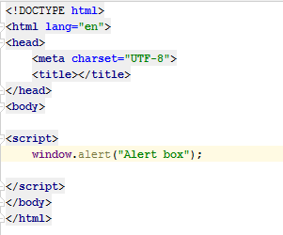
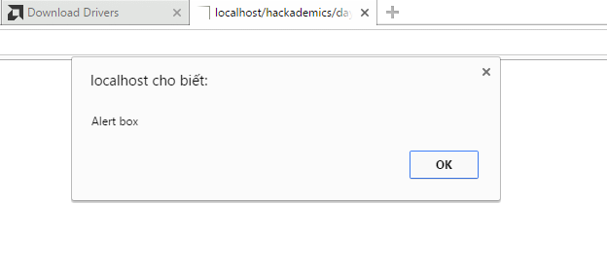
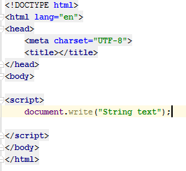
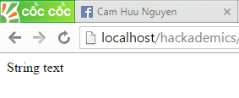
Demo (JS_Demo1.html)
Alertbox
Document.write
Notes:
Document.write sẽ rewrite lại toàn bộ trang, vì thế unrecommended.

Slide 7
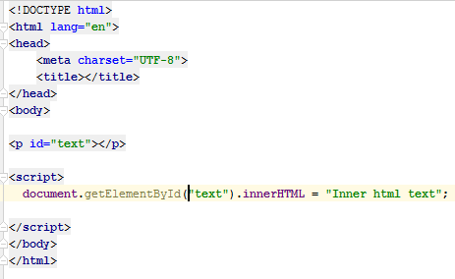
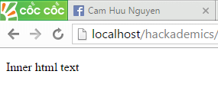
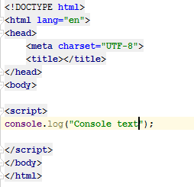
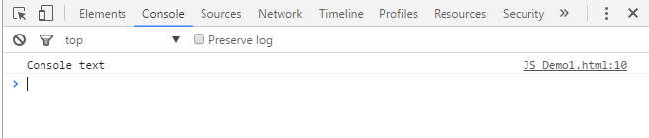
Demo (JS_Demo1.html)
Document.getElementById(“__”)
Console.log(“___”)

Slide 8


Biến và các phép tính
Trong javascript sử dụng “var” để khai báo biến
Ví dụ như
Var a = 1;
Var b = 10;
Var c = a+b ; //output 11
Về phép tính, JS vẫn sử dụng +,-,*,/,%,++,-- như PHP
Comment, sử dụng // và /**/
Nối string, sử dụng dấu cộng (+)
Notes:
Trong php, chúng ta sử dụng dấu chấm để nối string, tuy nhiên ở trong JS, chúng ta sử dụng dấu +

Slide 9
Kiểu dữ liệu (Data type)
Boolean : true/false
Null : Invalid / not exist object.
Undefined: Value is not assigned
Number
String
Object: Collection of properties
Object literial: {key: value}. Eg
Notes:
Null != undefined chỗ nào:

Slide 10

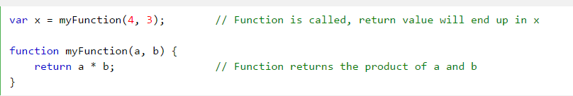
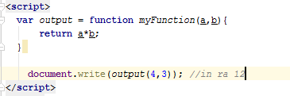
Hàm (function)
Cú pháp
Ví dụ
Hoặc cũng có thể viết
Notes:
Không có var trong parameter của function

Slide 11
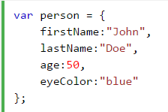
Object literal
Ví dụ
Để lấy giá trị trong object, dùng
tenbien.tenAttribute ;
Hoặc tenbien[‘tenAttr’]
Ví dụ
car.type ➔ “Fiat”
car.model ➔ 500
car.color ➔ white
Notes:
JS Object bao gồm cặp name : value đi với nhau (JSON)
Về sau sẽ sử dụng JSON nên học phần này cho chắc

Slide 12
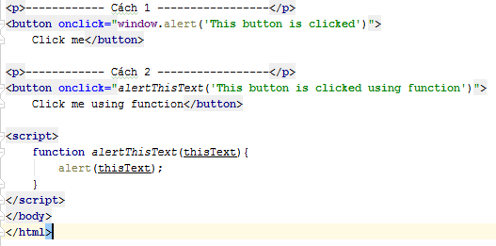
Sự kiện trong JS
Sự kiện là những “thứ” có thể xảy ra với thành phần HTML
. Some-event: Tên sự kiện (onclick, onmouseover,…)
. Some JS: Code JS xử lí sự kiện

Slide 13
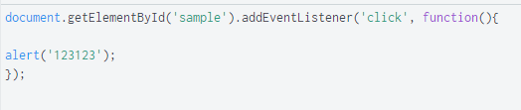

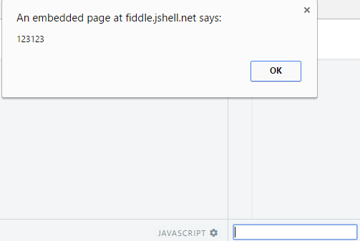
Lắng nghe sự kiện trong Javascript
Sử dụng eventlistener

Slide 14
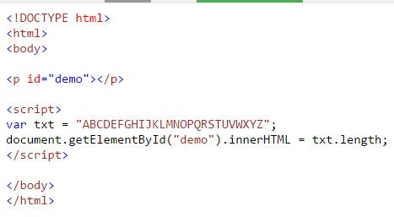
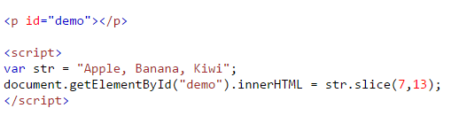

Một số hàm xử lí thông dụng(String)
Tính độ dài chuỗi sử dụng hàm length
Cắt chuỗi sử dụng
slice(int startIndex,
endIndex):
substr(start index, length)
= 26

Slide 15

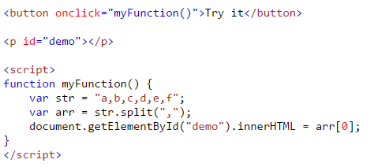
Một số hàm xử lí thông dụng
Tìm kí tự ở vị trí trong chuỗi: charAt(int index)
Biến đổi từ string sang array, sử dụng split(String separator)

Slide 16
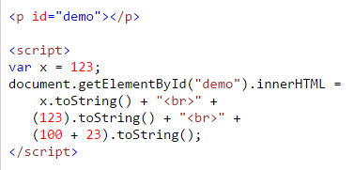

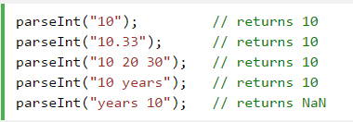
Một số hàm xử lí thông dụng (Number)
toString(): Biến đổi từ số thành chuỗi.
Biến đổi từ chuỗi sang số:
parseInt(String number): trả về 1 số int, với điều kiện chữ số đầu tiên phải là số, tương tự với parseFloat(String number)

Slide 17
Hàm xử lí thông dụng
Lấy giá trị của textField
Var tenID = document.getElementById(“tenID”);
Var gia_tri = tenID.value;

Slide 18
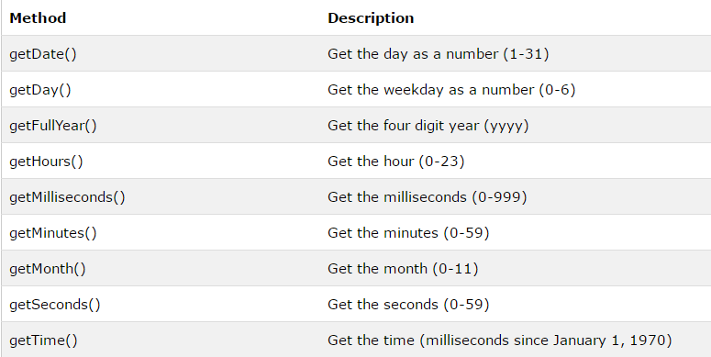
Một số hàm xử lí thông dụng (Date)

Slide 19
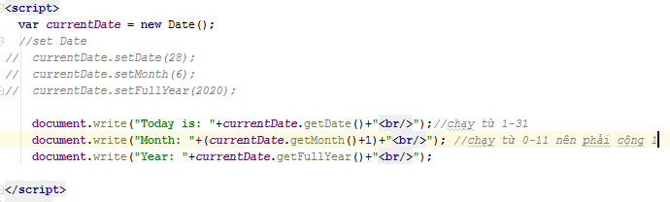
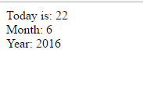
Datetime demo

Slide 20
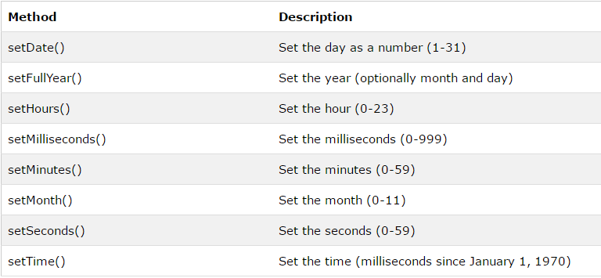
Một số hàm xử lí thông dụng (Date)

Slide 21
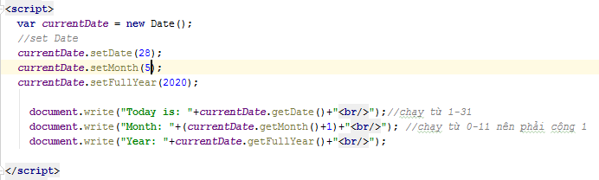

Demo

Slide 22
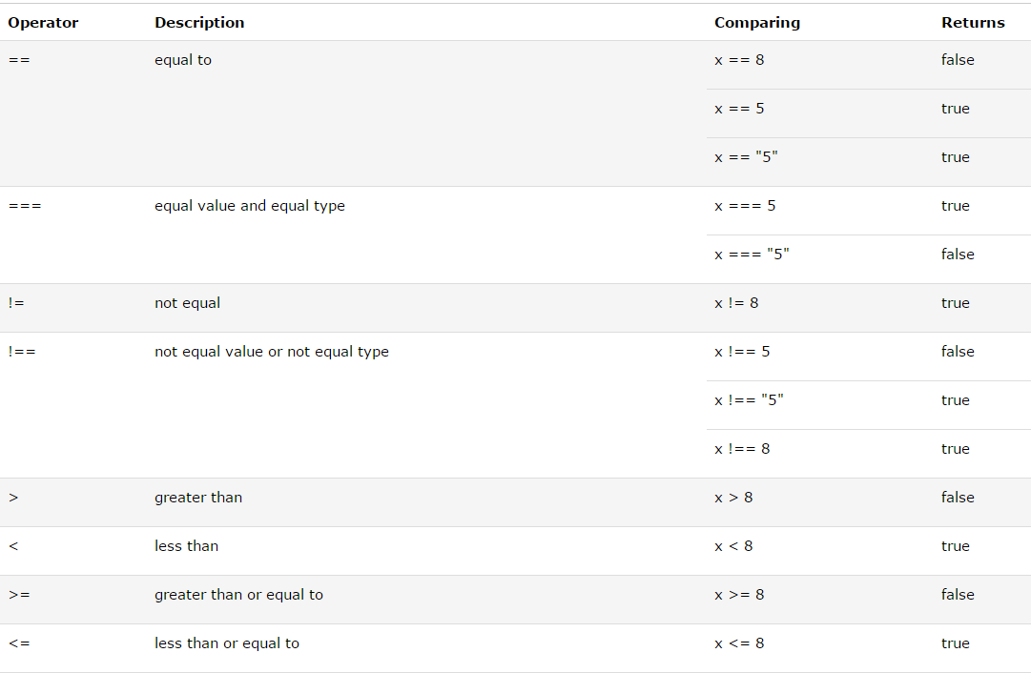
So sánh trong JS
X = 5
Notes:
So sánh trong JS giống PHP.

Slide 23
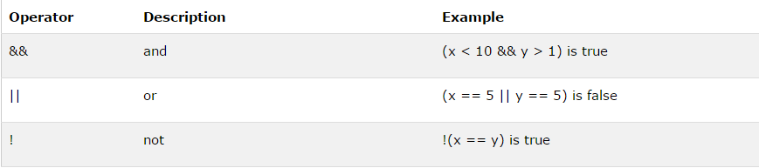
So sánh trong JS
So sánh trong JS giống với PHP (x = 6; y =3)

Slide 24
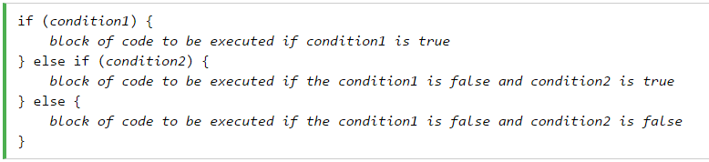
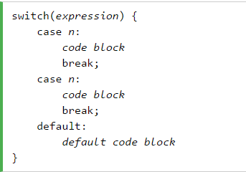
Control statement trong JS
If – elseif – else
Switch

Slide 25


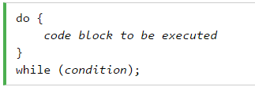
Control statement JS
Loop sử dụng for
Loop sử dụng while
Do/while

Slide 26
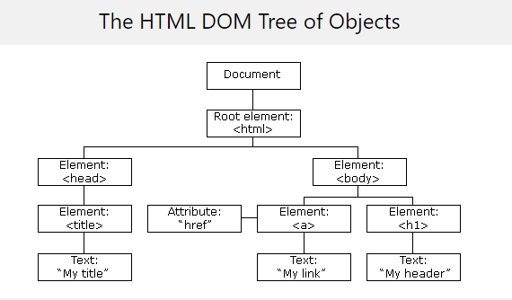
DOM manipulation
HTML DOM được xây dựng như “Tree of Objects”

Slide 27
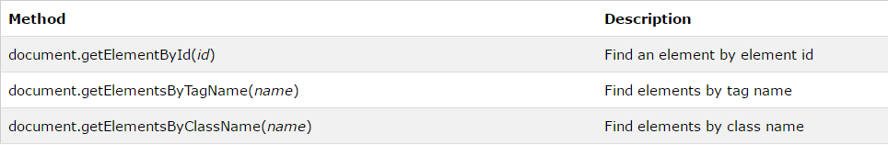
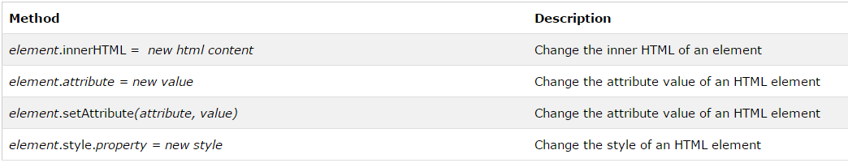
Những hàm xử lí DOM cơ bản
Tìm kiếm phần tử HTML
Hàm thay đổi phần tử HTML
Notes:
getElementByTagName trả lại là array, chính vì thế khi sử dụng getElementByTagName(name) thì them index vào: getElementByTagName(“p”)[0];
setAttribute (attribute, value) : Đặt attribute có giá trị value cho phần tử element nào đấy

Slide 28
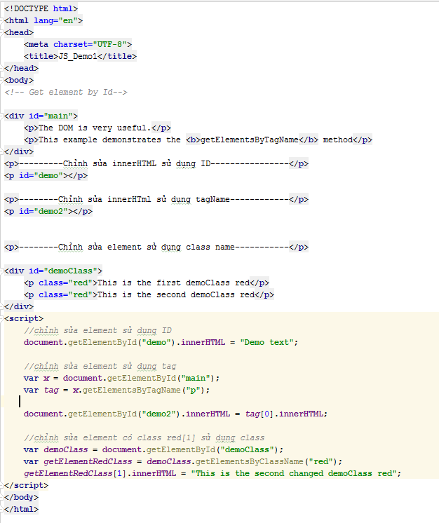
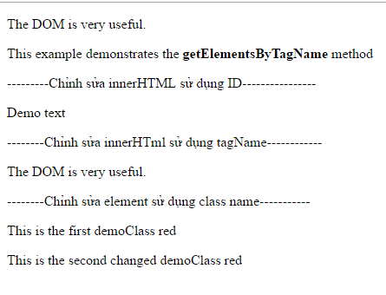
Ví dụ

Slide 29
Hàm xử DOM cơ bản
document.getElementById(“id”).addEventListener(“event”, function(){
//code goes here
});
// Thêm một sự kiện xử lí cho đối tượng có id nào đó, sử dung addEventListener

Slide 30

Query selector
document.querySelector(“[class | id]”).addEventListener(‘event’, function(){
//code goes here
});
➔ Lấy element với phần tử có class là myclass.

Slide 31
Một số sự kiện cơ bản
click: Xử lí sự kiện khi người dung click vào element nào đó (thường sẽ là button)
change: Xử lí sự kiện khi người dung thay đổi giá trị của input và con trỏ không tập trung vào vùng cần nhập (thường dung cho textfield)
load/unload: Xử lí khi người dung bắt đầu vào trang web hoặc rời trang web, thường được dùng cho <body> để load ra một phần nào đó của trang
mouseenter/mouseleave: Xử lí khi con chuột hover vào element, và bỏ ra khỏi element (Tương tự hover trong javascript)
Notes:
Danh sách sự kiện: http://www.w3schools.com/jsref/dom_obj_event.asp

Slide 32
Javascript Browser Obj Model
Location
History
Pop up alert
Timing

Slide 33
Location
Dùng để lấy URL trên thanh address và điều hướng sang trang khác
Window.location.href: Nếu gán href thì sẽ chuyển hướng trang web, một bài toán được sử dung với location.href là điều hướng sang một trang khác
Window.location.hostname: lấy domain name
Window.location.pathname: Lấy path và filename của trang hiện tại
Window.location.protocol: Lấy giao thức (HTTP / HTTPS)

Slide 34
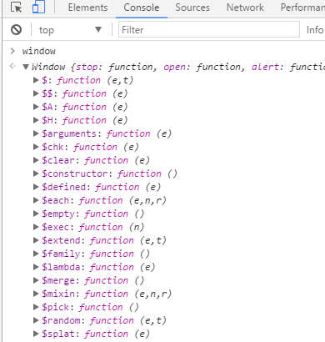
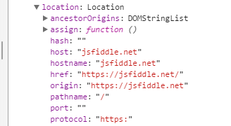
Cách nhớ

Slide 35
History
History.back(): Quay về trang trước ( giống khi ấn nút Back trên trình duyệt)
History.forward(): Quay đến trang sau (Giống khi ấn nút Forward trên trình duyệt)

Slide 36
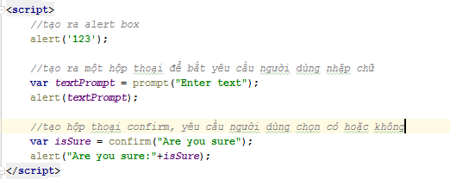
Pop up alert

Slide 37
Timing
setTimeout (function(){callback()}, int miliseconds): Sau khoảng thời gian miliseconds /1000 thì thực hiện hành động nào đó. Ví dụ như sau khi ngừng đánh khoảng 3 giây thì mới gửi thông tin lên để tìm kiếm, tránh việc gửi API quá nhiều.
setInterval (function(){callback()}, int miliseconds): Sau khoảng thời gian miliseconds/1000 thì thực hiện hành động nào đó, tuy nhiên cứ sau miliseconds/1000 thì lại làm lại. Thực hiện nhiều nhất với bài toán slider autochange slide.

Slide 38
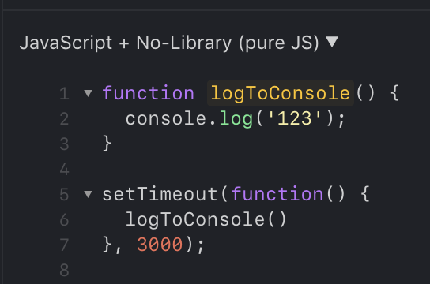
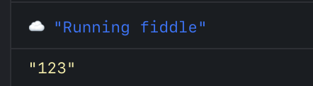
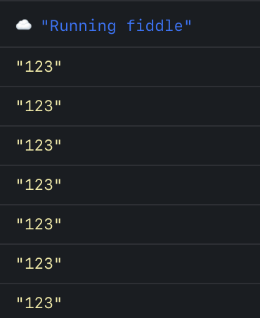
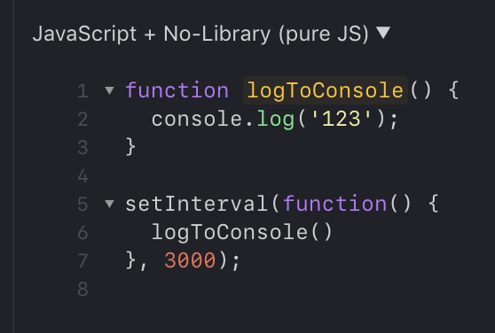
Demo
Sử dụng

Slide 39
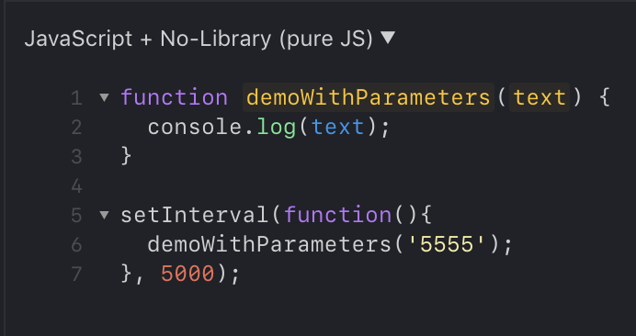
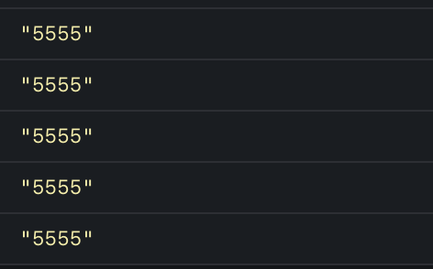
Demo với tham số
Tương tự với setTimeout()

